Slide 1
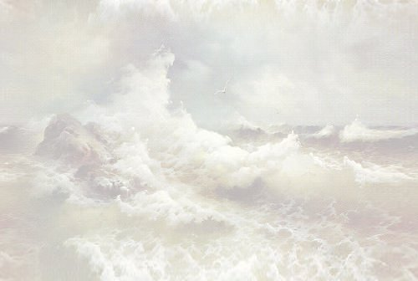
شهادت آب www.interuniversal.persianblog.ir

Slide 2
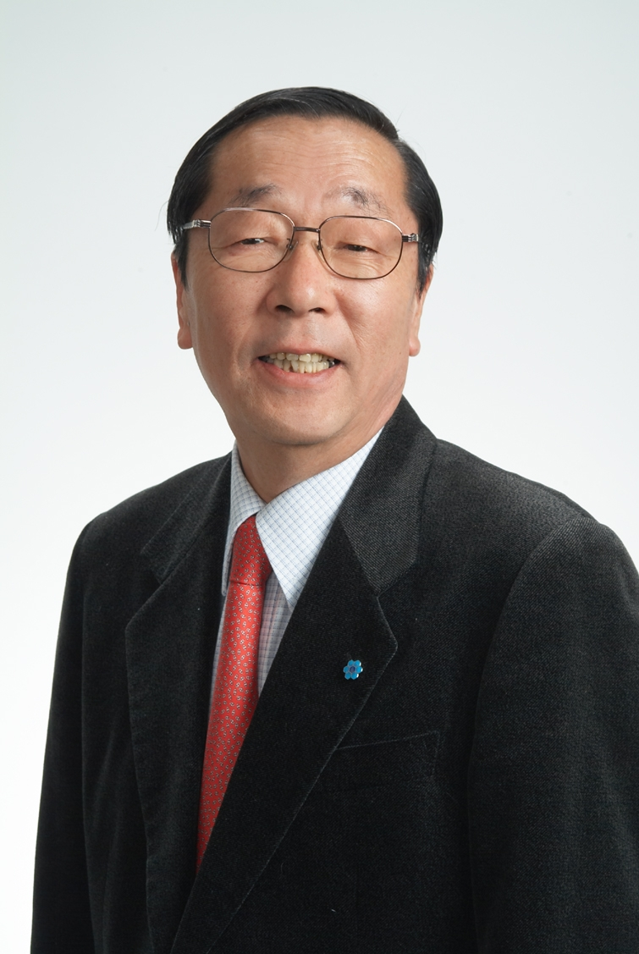
محقق ژاپني با انتشار يافته‌هاي تحقيقات خود مدعي شد كه مولكول‌هاي آب نسبت به مفاهيم انساني تأثيرپذيرند.
نظريه اين محقق ژاپني كه تاكنون از سوي مؤسسات علمي فيزيكي و زيست‌شناسي مورد تأييد قرار گرفته است، مبتني بر بررسي نمونه‌هاي فراواني از كريستال‌هاي منجمدشده آب و مقايسه آن با يكديگر است.
دكتر ماسارو ايموتو
Masaru imoto

Slide 3



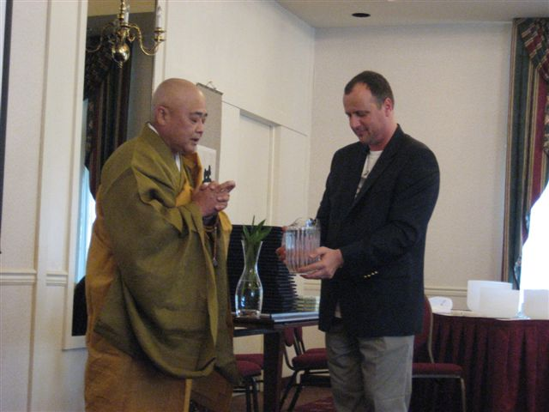
كتاب ايشان با عنوان هاي مختلفي چون
در چندين جلد منتشر شده است.
ايشان در اغلب كشور هاي دنيا سمينار ها
وكنفرانس هايي با اين پيام داشته
ودارند.
The messages from water

Slide 4
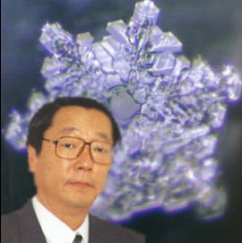
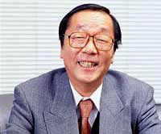
پروفسور «ايموتو»‌ معتقد است كه مفاهيم
متافيزيكي محيط بر روي تركيب مولكولي آب
تأثير مي‌گذارد.
اين دانشمند ژاپني كه فارغ‌التحصيل دانشگاه
يوكوهاماست، داراي يك مؤسسه تحقيقاتي
به نام در ژاپن است كه امور
تحقيقاتي مربوط به كريستاليزه شدن آب را در
آنجا انجام مي‌دهد
IHM

Slide 5
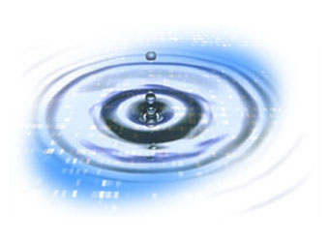
آب هايي كه راكد هستند مانند آب پشت سد ها وآب درياچه ها بدليل عدم
پويايي وحركت از لحاظ نماي مولكولي زشت وكريه هستند
همچنين آب هايي مانند آب رودخانه ها باوجود جاري بودن وسيلان داشتند بدليل اينكه از
ميان شهر ها مي گذارند واكثر مردم داراي شعور منفي هستند نماي زشتي پيدا مي كنند.
دكتر ايموتو معتقد است كه همانطور كه شكل ظاهري آب نسبت به ظرف ها
ومكان هايي كه در آن قرار مي گيرد تغييرمي كند . شكل مولكولي آب هم نسبت
به محيط و شرايط پيراموني خودش تغيير مي كند.

Slide 6
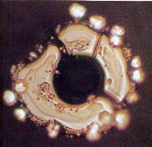
بزرگترين در ياچه در مركز ژاپن .
چون آب درياچه راكد است وايستاده ،
همين سكون وايستادن باعث
مي شود مولكولهاي آب زشت شوند.
درياچه بيو ا كو

Slide 7
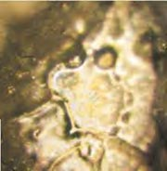
هر گونه سكون
باعث زشتي آب
مي شود.
آب سد فوجي وارا

Slide 8
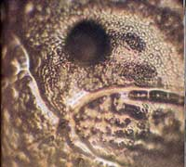
چون آب اين رودخانه از ميان
شهر ها مي گذرد وبدليل طيف
غالب منفي آدم ها نماي
مولكولي آب به اين شكل در
آمده است.
رودخانه يودو

Slide 9
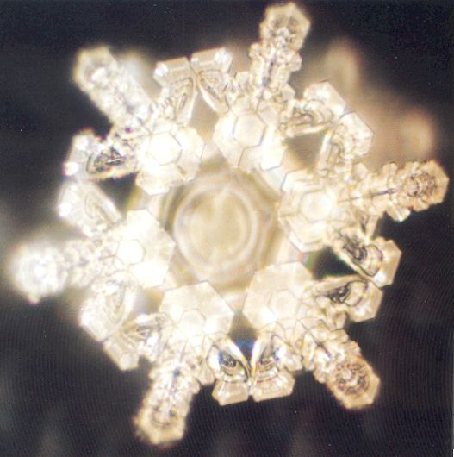
آب هايي كه تازه از دل كوه بيرون
مي آيند بدليل اينكه در معرض
افكار منفي قرار نگرفته اند نماي
مولكولي خود را حفظ كرده اند.
اين عكس دقيقا مربوط به زماني است كه چشمه از دل كوه بيرون مي آيد.
چشمه سانبو ائجي (رودخانه سانبو ائجي)

Slide 10
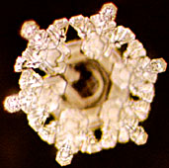
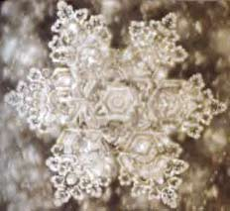
چشمه شيمانتو (رودخانه شيمانتو)
چشمه ساي چو (رودخانه ساي چو)

Slide 11
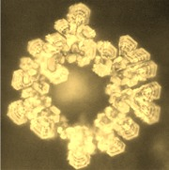
دكتر ايموتوآزمايشهاي خود را به مكانهاي خاصي محدود نكرده وآنها را با آب هاي مختلف ،در كشور هاي مختلف انجام دادند .
اين عكس مربوط به رودخانه لوردز در فرانسه مي باشد.
چشمه لوردز (رودخانه لوردز)

Slide 12
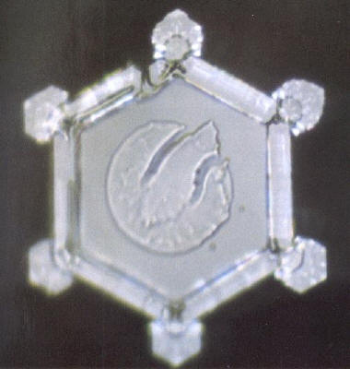
كوهستان كوك گلاسير (نيوزيلند)

Slide 13
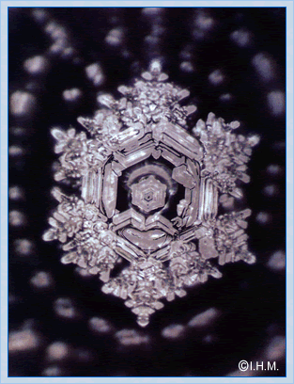
تاثير دعا:
دكتر ايموتو از عده اي
خواستند كه در كنار سد
فوجي وارا بايستندودعا
بخوانند وآب را قبل وبعد از
دعا آزمايش كردند.
سد فوجي وارا
قبل از دعا
بعد از دعا

Slide 14
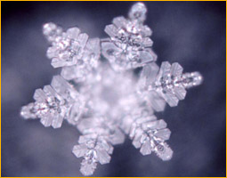

دكتر ايموتو معتقد است كه خلوص نيت در دعا بسيار مهم است مانند داستان حضرت موسي
زماني كه قومش براي بارش باران دعا مي كردند وبه موسي وحي شد كه در ميان شما گناهكاري است كه مانع از بارش باران مي شود
درياچه برزيل
بعد از دعا
قبل از دعا

Slide 15
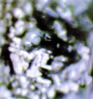
آب مصرفي بشدت بي قواره وزشت است.
چون از ميان شهرها وروستا مي گذرد
ومردم مملو از فكر منفي هستند.
آب لوله كشي شهر

Slide 16
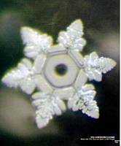
ايموتو معتقد است كه دعا از راه دور هم موثر است .
ايشان از 500 نفر از استاد مسائل معنوي خواستند كه در روز معين ودر ساعت مشخصي براي ليوان آبي كه روي ميزشان گذاشته اند دعا كنند .
تصوير مقابل مربوط به اين ليوان آب لوله كشي شهر بعد از دعا 500نفر از اين اساتيد مي باشد.
آب لوله كشي بعد از دعا

Slide 17
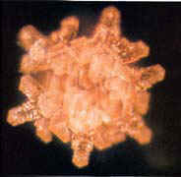
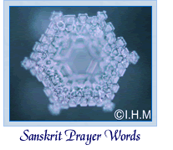
دعايي از بودا
كلمات دعاكننده سانسكريتي

Slide 18
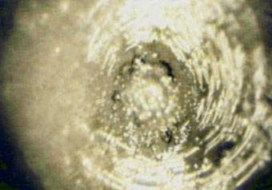
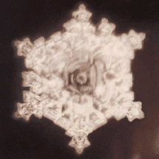
آقاي ايموتو بر روي تاثير
موسيقي روي آب
هم كار كردند.
براي آب موسيقي هاي مختلفي پخش مي كردند و واكنش مولكولي آب را بررسي مي كردند.
هوي متال
آهنگ پاستورال
بتهوون

Slide 19
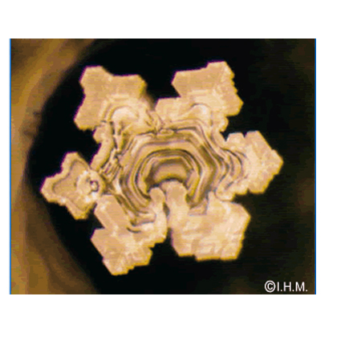
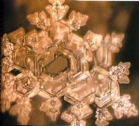
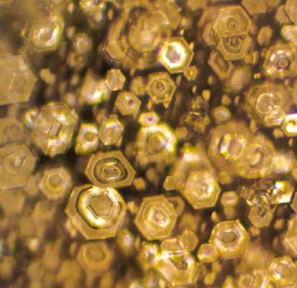
آهنگ هوا براي
رديف جي
از باخ
موسيقي از
موزارت
آهنگي از
شوپن

Slide 20
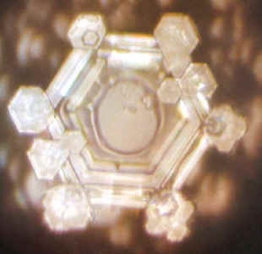
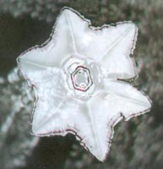
Goldberg Variations"
رقص سنتي ژاپني
(كاواچي )
آهنگ
باخ

Slide 21
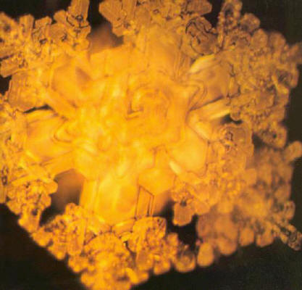
بلور آبي كه در معرض موسيقي شفابخش
"Hado"
قرار گرفته است.

Slide 22
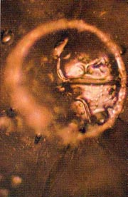
آب نه تنها از رفتار وافكار ما تاثير مي پذيرد
بلكه نسبت به نوشته هانيز واكنش نشان مي
دهد .
ايموتو با چسباندن برچسب هايي روي بطري ها ي
آب واكنش آب را بررسي مي كرد
روي بطري نوشت آدولف هيتلر

Slide 23
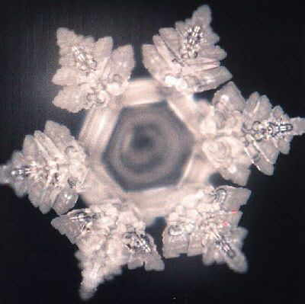
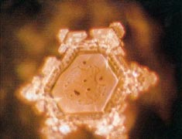
آب با برچسب “مادر “
برچسب “مادر ترزا”

Slide 24
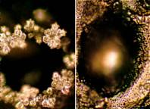

فرشته
شيطان
روح

Slide 25
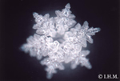
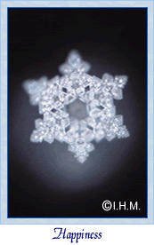

سلام
شادي
عشق زن وشوهر

Slide 26
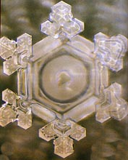
ايموتو معتقد است كه اگر
باآب با زبانهاي مختلف برخورد
كنيم در مقابل همه كلمه
هاي مثبت واكنش آب زيباودر
مقابل همه كلمه هاي منفي
واكنش آب زشت خواهد بود
متشكرم به زبان ژاپني
“هاري گاتو”

Slide 27
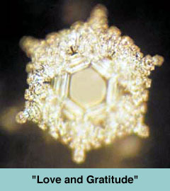
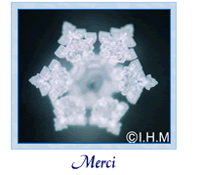
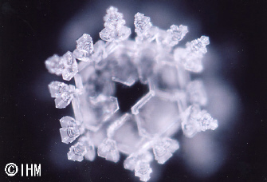
عشق وقدرداني
مرسي (فرانسوي)
Thanks&love

Slide 28
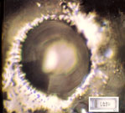
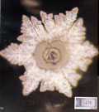
واكنش اب نسبت به جملات دستوري خوب نيست.
انجام بده
با هم انجام دهيم
Do it
Lets do it

Slide 29
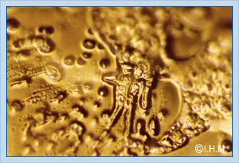
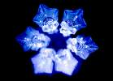
حالم را بهم مي زني، مي كشمت
خودت رو دوست داشته باش

Slide 30

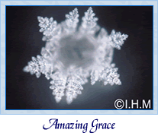
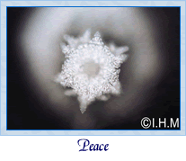

Slide 31
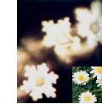
دكتر ايموتو آب را در كنار گلها
قرارداد ومتوجه شد كه مولكولهاي
آب خود را به شكل گلها در مي آورند.
بنابراين احساس نشاط وشادماني وانرژي كه انسان از طبيعت مي گيرد بدليل
اينست كه مولكولهاي بدن ما خود را به شكل طبيعت در مي آورند.

Slide 32
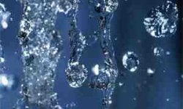
در ايران هم خانم حميده بي طرف با طرح شهادت آب
توانست در جشنواره خوارزمي رتبه دوم را كسب
نمايدايشان آزمايشات خود را روي ساير پديده ها نيز
آزمايش نموده اند .

Slide 33
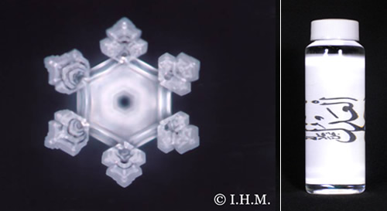
زيباترين شكلي كه آب از خود نشان
داده است زماني است كه براي آن
قران پخش شد .
هم اكنون نيز محققين ايراني با
همكاري موسسه ٍ،واكنش آب
رادر مورد 99 اسم خداوند آزمايش
مي كنند كه به طرح نودو نه شهرت
دارد .
IHM
عكس فوق مربوط به بطري است كه روي آن يكي از اسامي خدواند نوشته شده است.

Slide 34
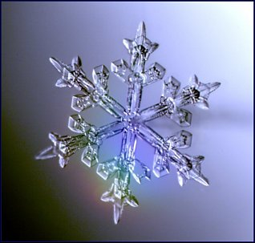
مي تواني انتخاب كني كه...؟!!!
حال كه
تا70%كره زمين را آب تشكيل مي دهد.
تا 60% وزن بدن انسان را آب تشكيل مي‌دهد.
تا 70% وزن ماهيچه‌هاي انسان را آب تشكيل مي‌دهد.
تا 80% خون انسان را آب تشكيل مي‌دهد.
و 90% ريه‌هاي انسان را آب تشكيل مي‌دهد.

Slide 35
www.masaru-emoto.net www.hado.net www.thank_water.net www.adhikara.com www.oloombateni.org www.wellnessqoods.com
منبع 1:
همچنين با نمودن كلمات “شهادت آب “ و”هوشياري آب “ ،”ماسارو ايموتو”
مي توان سايت ها و وبلاگهاي بسياري در اين زمينه مشاهده نمود.
search
منبع 2: فيلم تكنيك هاي موفقيت

